Slide 1

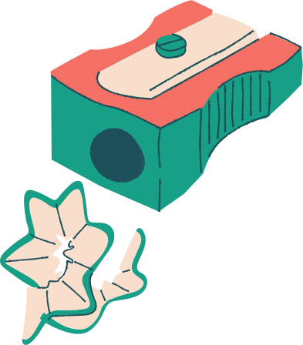



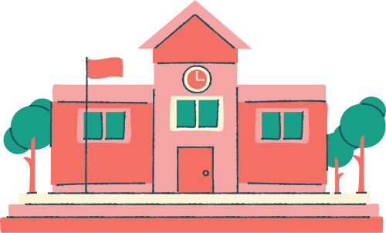
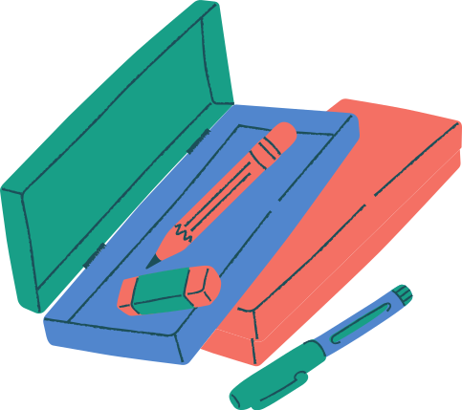
CHÀO MỪNG CÁC EM
ĐẾN VỚI TIẾT HỌC HÔM NAY!

Slide 2





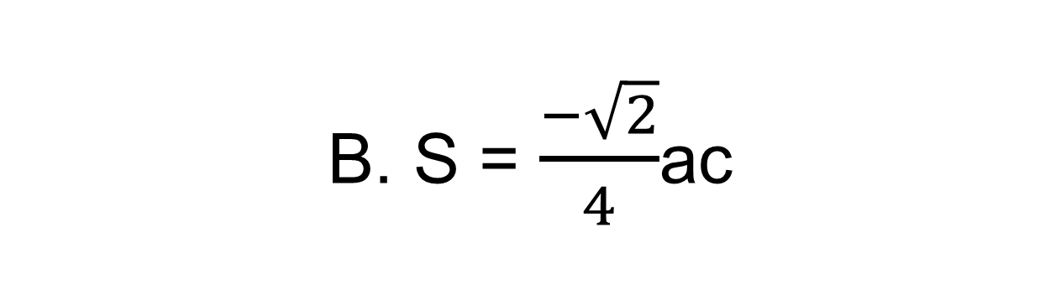
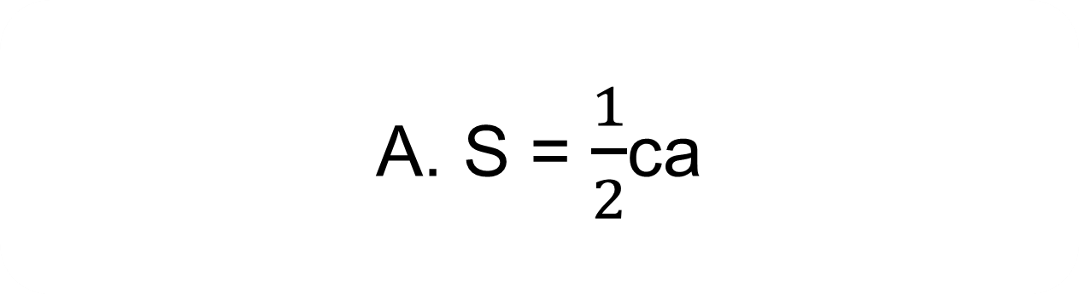
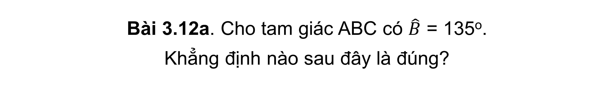
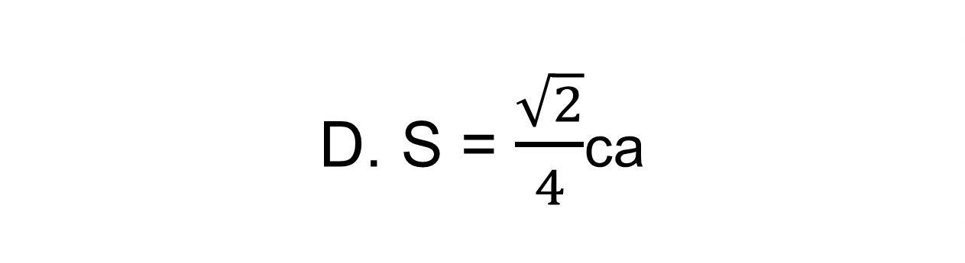
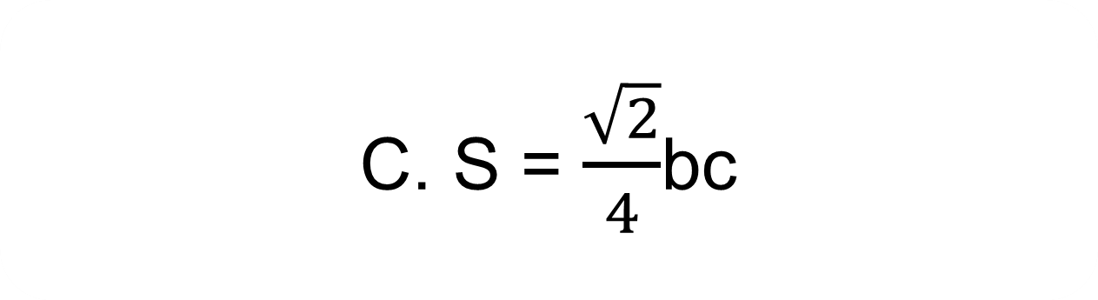
KHỞI ĐỘNG
Bài 3.12a. Cho tam giác ABC có $\hat{B}$ = 135º.
Khẳng định nào sau đây là đúng?
A. S = $\frac{1}{2}$ca
C. S = $\frac{\sqrt{2}}{4}$bc
B. S = $\frac{−\sqrt{2}}{4}$ac
D. S = $\frac{\sqrt{2}}{4}$ca

Slide 3
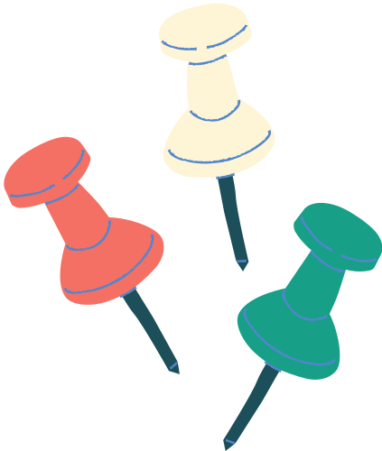

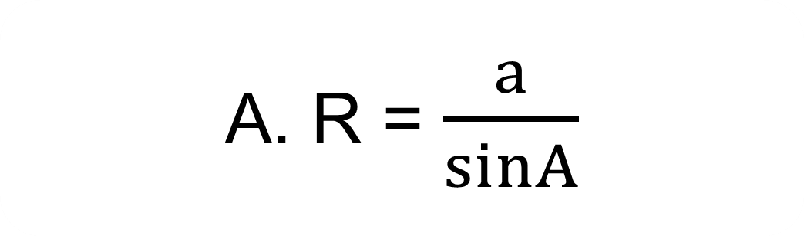
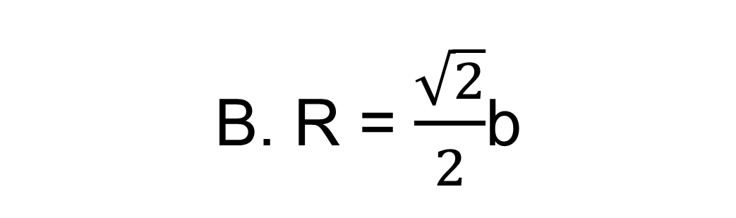
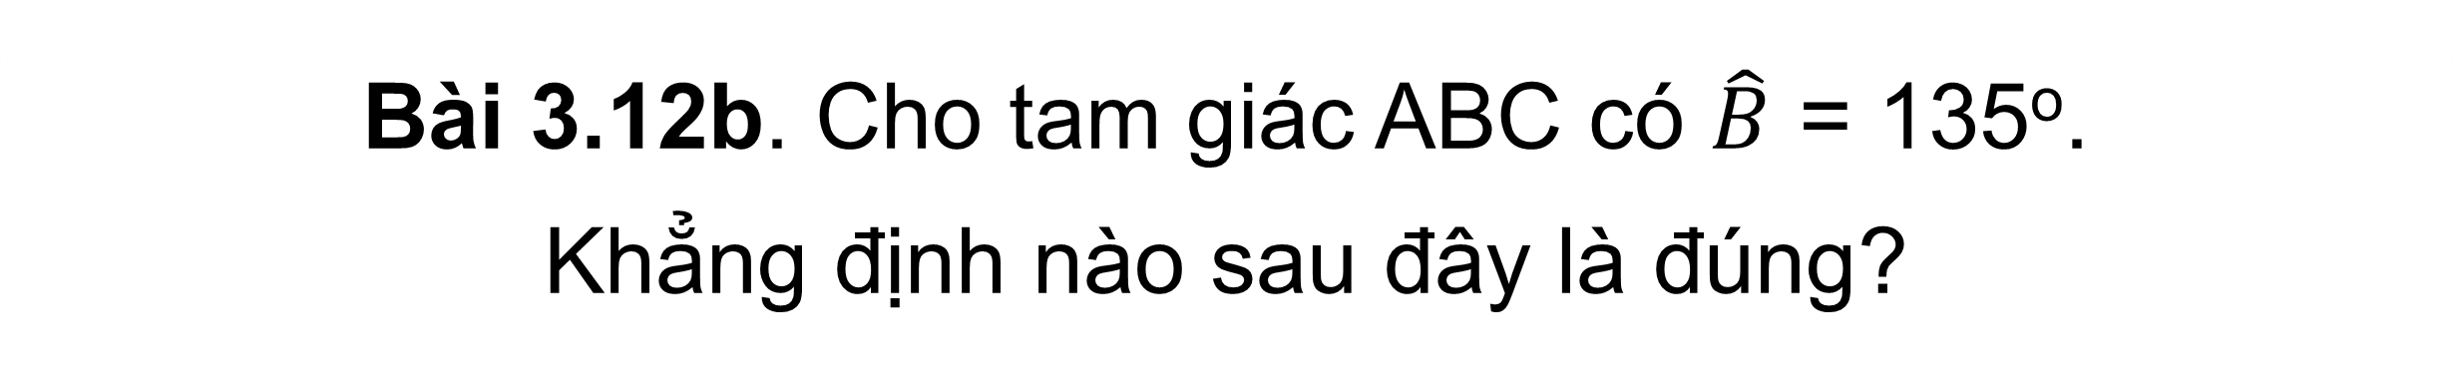
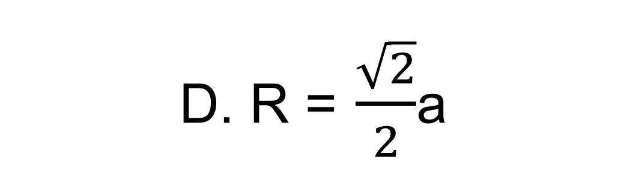
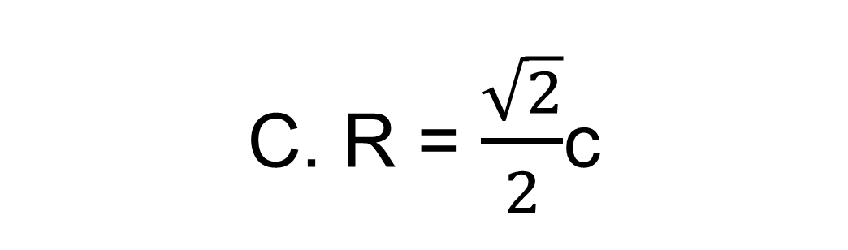
Bài 3.12b. Cho tam giác ABC có $\hat{B}$ = 135º.
Khẳng định nào sau đây là đúng?
A. R = $\frac{a}{sinA}$
C. R = $\frac{\sqrt{2}}{2}$c
B. R = $\frac{\sqrt{2}}{2}$b
D. R = $\frac{\sqrt{2}}{2}$a

Slide 4
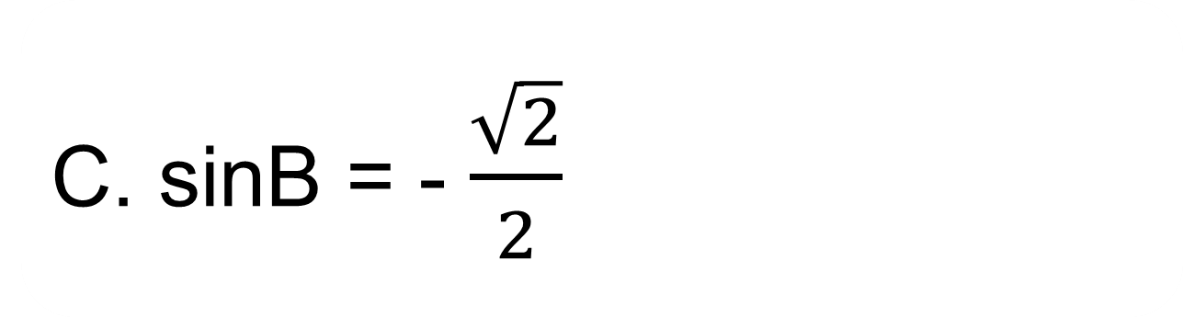
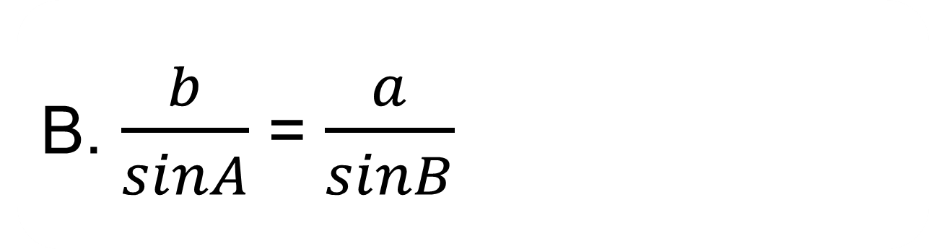
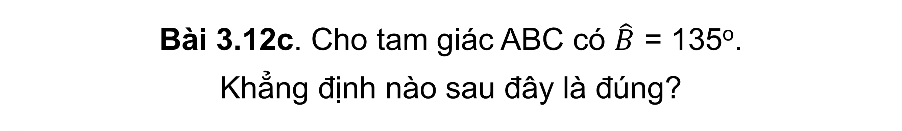
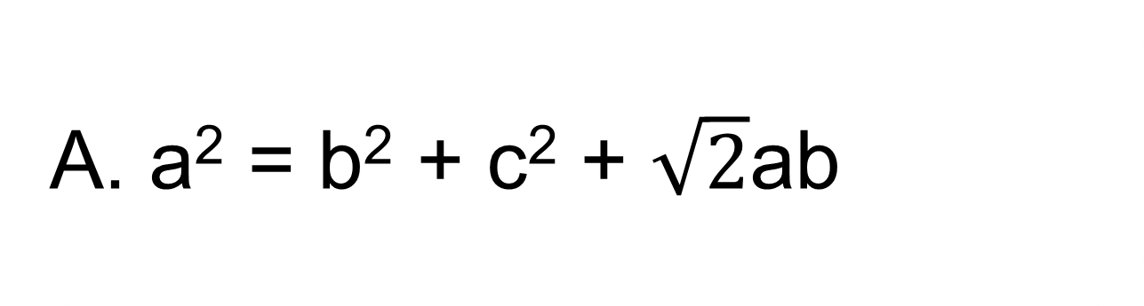
Bài 3.12c. Cho tam giác ABC có $\hat{B}$ = 135º.
Khẳng định nào sau đây là đúng?
A. a² = b² + c² + $\sqrt{2}$ab
C. sinB = - $\frac{\sqrt{2}}{2}$
B. $\frac{b}{sinA}$ = $\frac{a}{sinB}$
D. b² = c² + a² - 2ca.cos135º

Slide 5

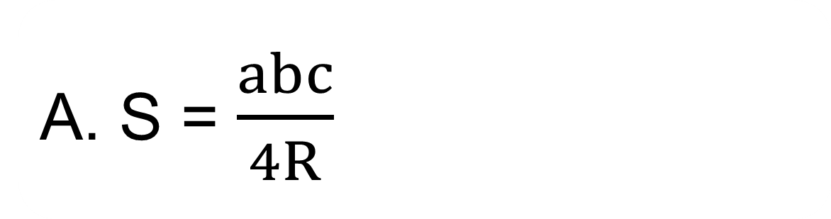
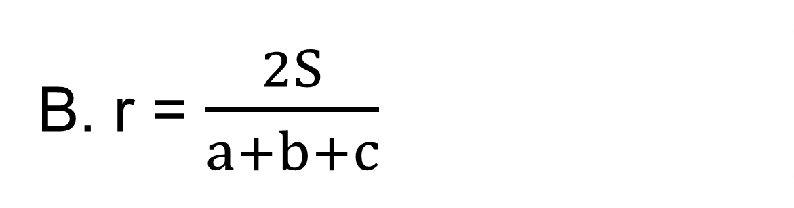
Bài 3.13a. Cho tam giác ABC. Khẳng định nào
sau đây là đúng?
A. S = $\frac{abc}{4R}$
C. a² = b² + c² + 2bc.cosA
B. r = $\frac{2S}{a+b+c}$
D. S = r(a + b + c)

Slide 6



Bài 3.13b. Cho tam giác ABC. Khẳng định nào
sau đây là đúng?
A. sinA = sin(B + C)
C. cosA > 0
B. cosA = cos(B + C)
D. sinA ≤ 0

Slide 7
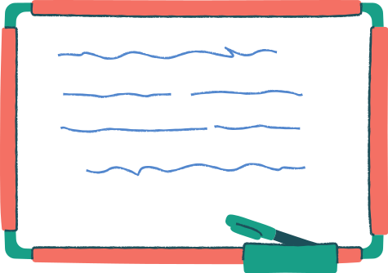

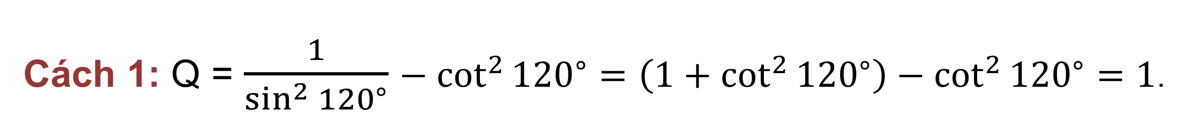
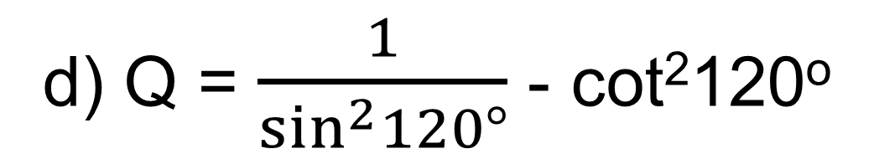
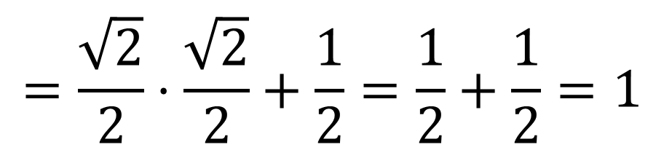
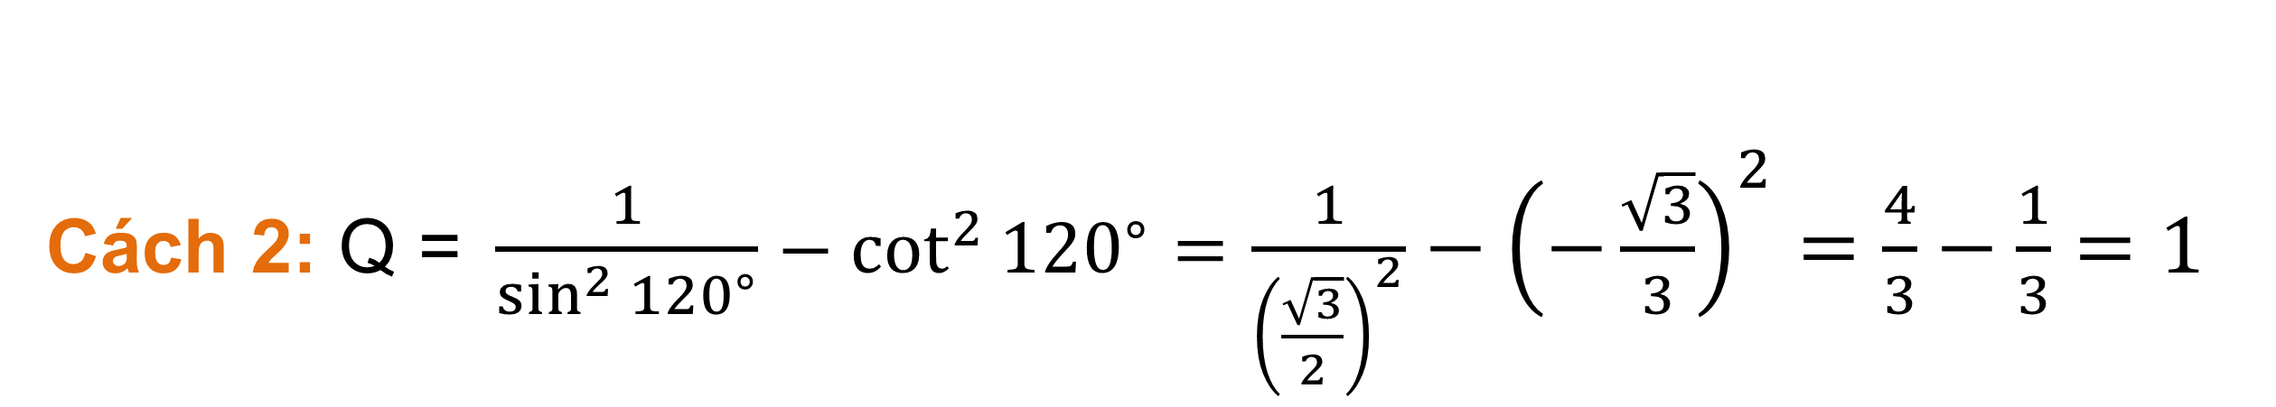
Bài 3.14 (SGK - tr44) Tính giá trị của biểu thức sau:
$$=\frac{\sqrt{2}}{2}⋅\frac{\sqrt{2}}{2}+\frac{1}{2}=\frac{1}{2}+\frac{1}{2}=1$$
a) M = sin45º.cos45º + sin30º
d) Q = $\frac{1}{\sin^{2}120°}$ - cot²120º
Cách 1: Q = $\frac{1}{\sin^{2}⁡{120}^{∘}}$ $− \cot^{2}⁡{120}^{∘}=\left(1+\cot^{2}⁡{120}^{∘}\right)−\cot^{2}⁡{120}^{∘}=1$.
Cách 2: Q = $\frac{1}{\sin^{2}⁡{120}^{∘}}$ $− \cot^{2}⁡{120}^{∘}=$ $\frac{1}{{\left(\frac{\sqrt{3}}{2}\right)}^{2}}−{\left(−\frac{\sqrt{3}}{3}\right)}^{2}=\frac{4}{3}−\frac{1}{3}=1$

Slide 8


BÀI TẬP CUỐI CHƯƠNG III
(1 Tiết)

Slide 9
Ôn tập kiến thức chương III
Em hãy hoàn thành sơ đồ sau:
Định nghĩa
?
Giá trị lượng giác của một góc từ 0 đến 180º
Hai góc bù nhau
?
HỆ THỨC LƯỢNG TRONG TAM GIÁC
Định lí côsin
?
Định lí sin
?
Công thức tính diện tích tam giác
?

Slide 10

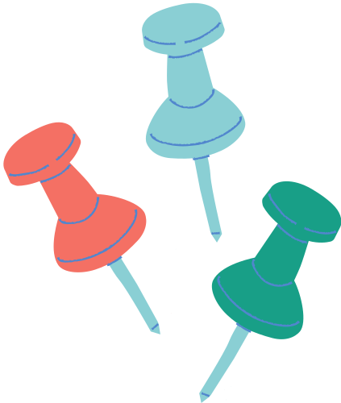

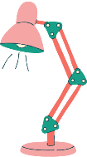

Ghi nhớ
Định nghĩa: $\sin{α}=y_{o};cos{α}=x_{o}.$
$$\tan{α}=\frac{x_{o}}{y_{o}}=\frac{\sin{α}}{\cos{α}}(α≠90^{o}) \\ \cot{α}=\frac{y_{o}}{x_{o}}=\frac{\cos{α}}{\sin{α}}(α≠0^{o},α≠180^{o})$$
Hai góc bù nhau: sin bằng nhau, còn côsin, tang, cô tang đối nhau.

Slide 11
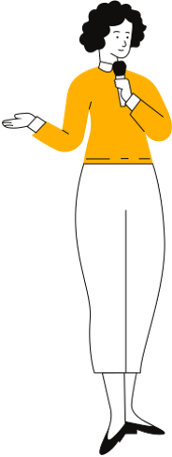

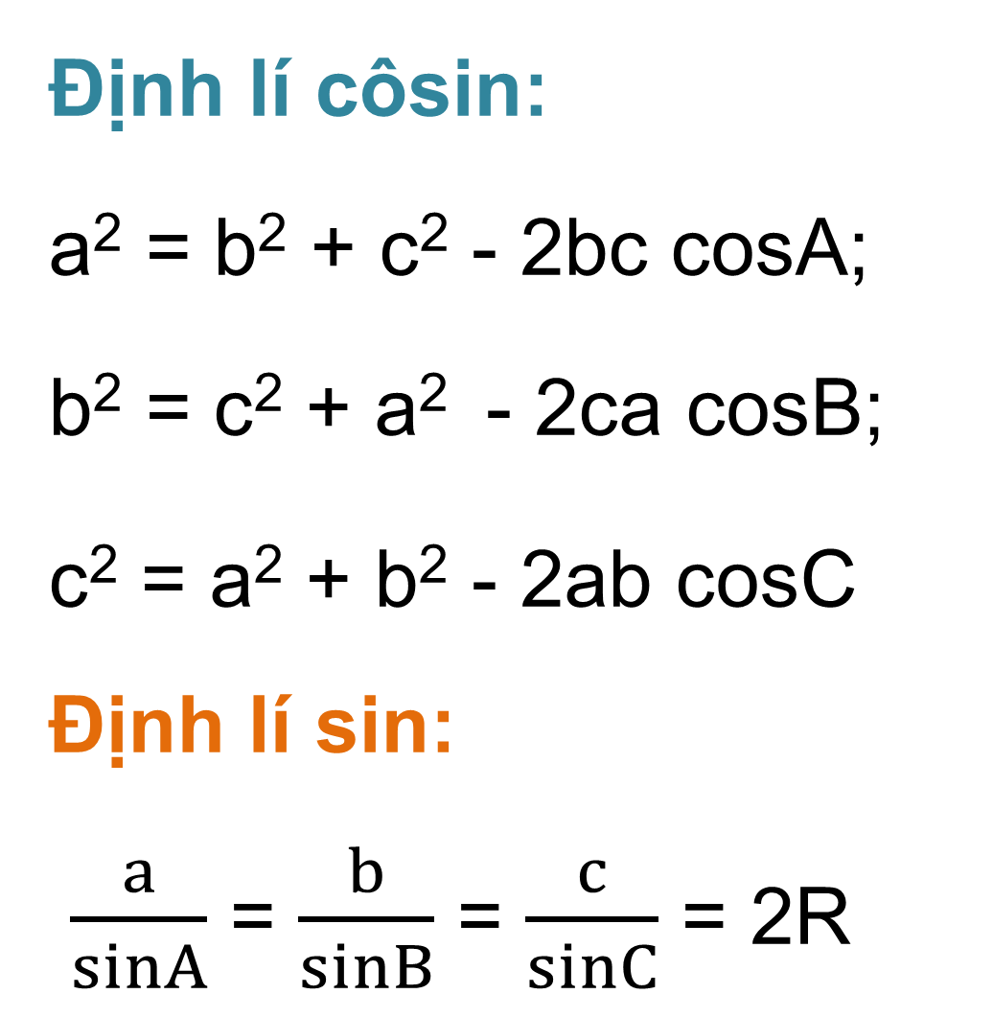
Định lí côsin:
a² = b² + c² - 2bc cosA;
b² = c² + a² - 2ca cosB;
c² = a² + b² - 2ab cosC
Định lí sin:
$\frac{a}{sinA}$ = $\frac{b}{sinB}$ = $\frac{c}{sinC}$ = 2R
Công thức tính diện tích tam giác:
$$S=\frac{1}{2}ah_{a}S=\frac{1}{2}ab\sin{C} \\ S=\frac{abc}{4R} \\ S=pr \\ S=\sqrt{p(p−a)(p−b)(p−c)}$$

Slide 12
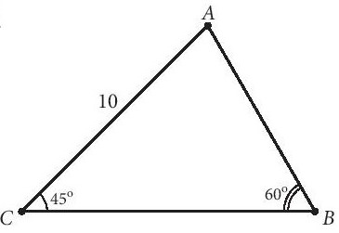
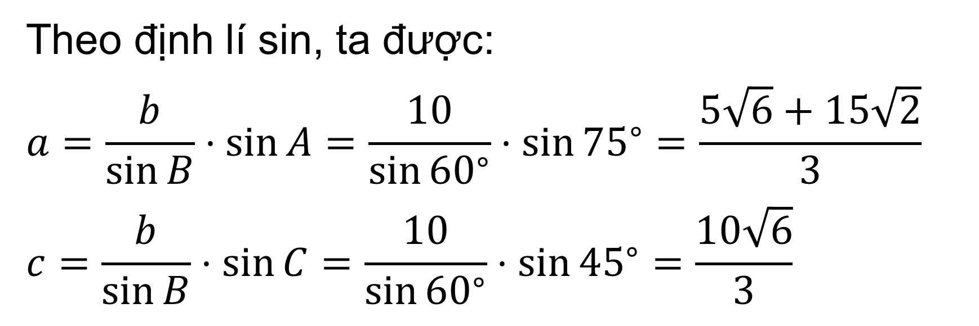
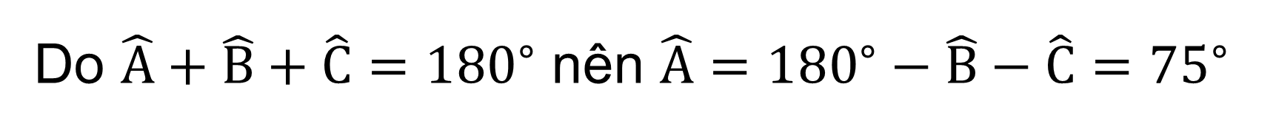
LUYỆN TẬP
Bài 3.15 (SGK - tr44)
Cho tam giác ABC có $\hat{B}$ = 60º, $\hat{C}$ = 45º, AC = 10. Tính a, R, S, r.
Giải
Do $\hat{A}+\hat{B}+\hat{C}={180}^{∘}$ nên $\hat{A}={180}^{∘}−\hat{B}−\hat{C}={75}^{∘}$
Theo định lí sin, ta được:
$$a=\frac{b}{sin⁡B}⋅\sin{A}=\frac{10}{\sin{{60}^{∘}}}⋅\sin{{75}^{∘}}=\frac{5\sqrt{6}+15\sqrt{2}}{3}$$
$$c=\frac{b}{sin⁡B}⋅sin⁡C=\frac{10}{sin⁡{60}^{∘}}⋅sin⁡{45}^{∘}=\frac{10\sqrt{6}}{3}$$

Slide 13


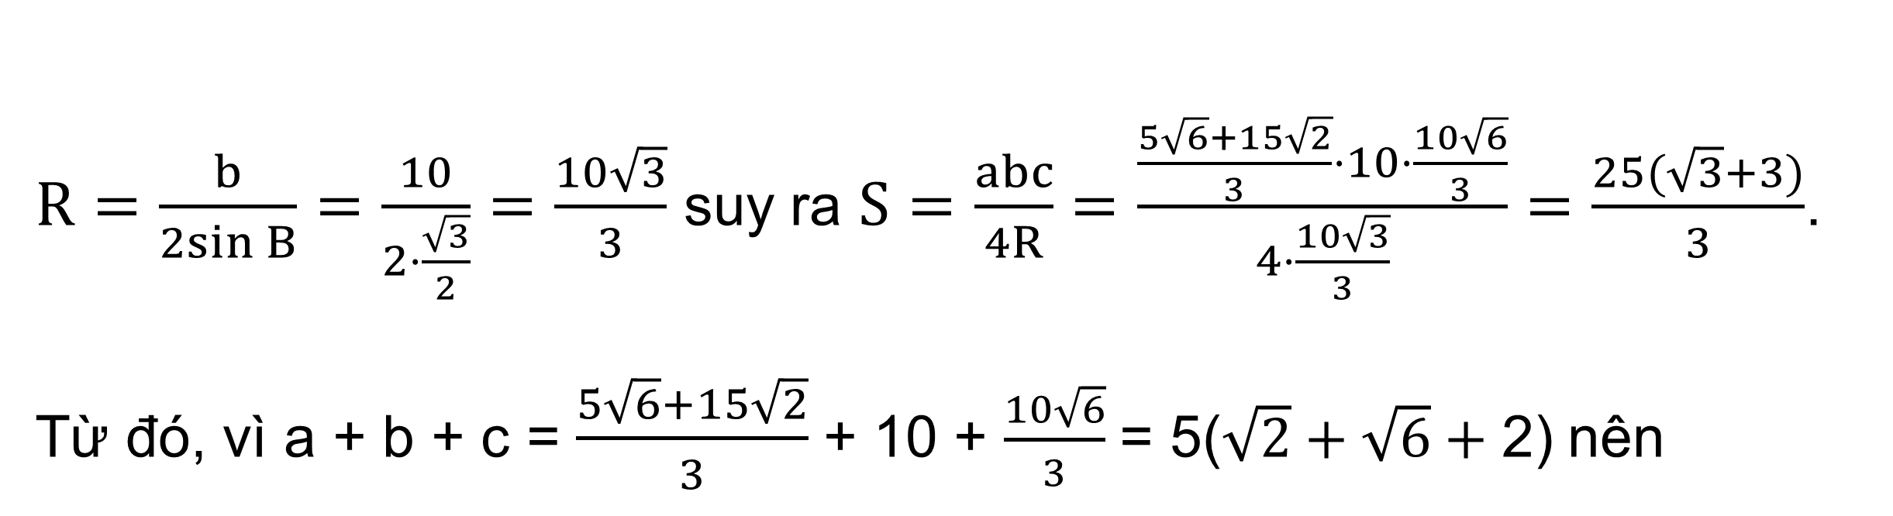
$R=\frac{b}{2sin⁡B}=\frac{10}{2⋅\frac{\sqrt{3}}{2}}=\frac{10\sqrt{3}}{3}$ suy ra $S=\frac{abc}{4R}=\frac{\frac{5\sqrt{6}+15\sqrt{2}}{3}⋅10⋅\frac{10\sqrt{6}}{3}}{4⋅\frac{10\sqrt{3}}{3}}=\frac{25(\sqrt{3}+3)}{3}$.
Từ đó, vì a + b + c = $\frac{5\sqrt{6}+15\sqrt{2}}{3}$ + 10 + $\frac{10\sqrt{6}}{3}$ = 5($\sqrt{2}+\sqrt{6}+$ 2) nên
r $=\frac{2S}{a+b+c}=\frac{\frac{\left.50(\sqrt{3}+3\right)}{3}}{\left.5(\sqrt{2}+\sqrt{6}+2\right)}$
$$=\frac{\left.5\sqrt{6}(1−\sqrt{2}+\sqrt{3}\right)}{6}$$

Slide 14

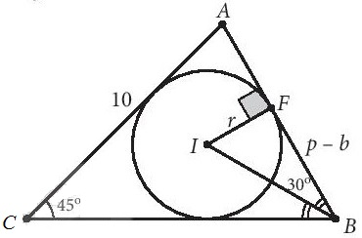
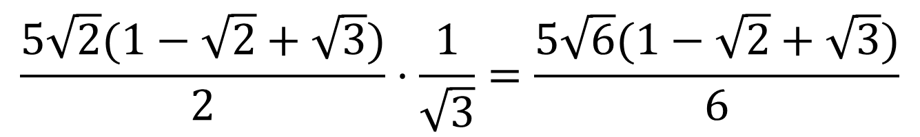
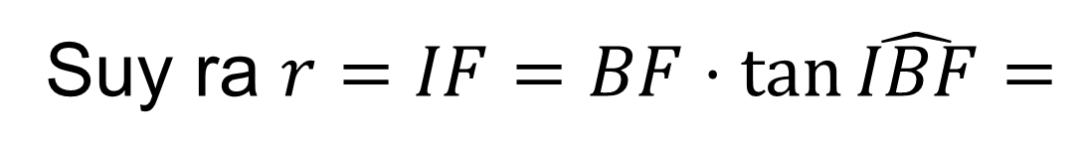
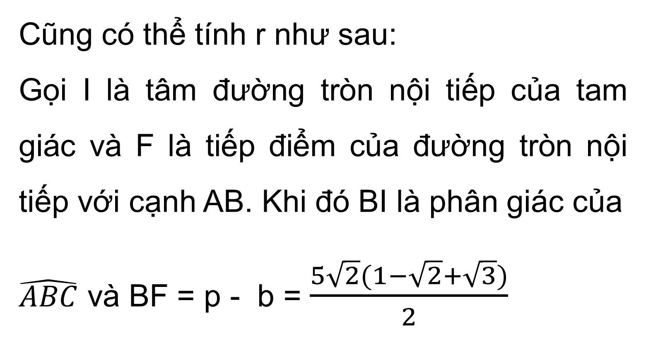
Chú ý
Cũng có thể tính r như sau:
Gọi I là tâm đường tròn nội tiếp của tam giác và F là tiếp điểm của đường tròn nội tiếp với cạnh AB. Khi đó BI là phân giác của
$\hat{ABC}$ và BF = p - b = $\frac{5\sqrt{2}(1−\sqrt{2}+\sqrt{3})}{2}$
$$\frac{5\sqrt{2}(1−\sqrt{2}+\sqrt{3})}{2}⋅\frac{1}{\sqrt{3}}=\frac{5\sqrt{6}(1−\sqrt{2}+\sqrt{3})}{6}$$
Suy ra $r=IF=BF⋅tan⁡\hat{IBF}=$

Slide 15
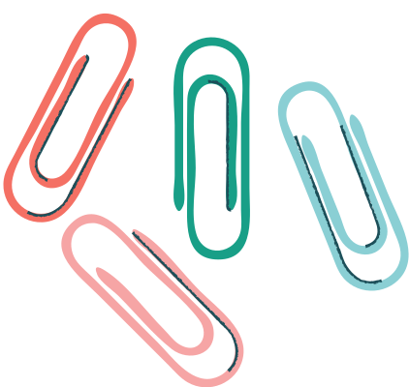

Bài 3.16 (SGK - tr44)
Cho tam giác ABC có trung tuyến AM. Chứng minh rằng:
a) cos$\hat{AMB}$ + cos $\hat{AMC}$ = 0;
b) MA² + MB² - AB² = 2MA.MB.cos $\hat{AMB}$
và MA² + MC² - AC² = 2MA.MC.cos $\hat{AMC}$
c) MA² = $\frac{2\left({AB}^{2}+ {AC}^{2}\right) − {BC}^{2}}{4}$ (công thức đường trung tuyến)

Slide 16


Giải
Hai góc $\hat{AMB}$ và $\hat{AMC}$ bù nhau nên $\cos{\hat{AMB}}=−\cos{\hat{AMC}}$ hay
$\cos{\hat{AMB}}+\cos{\hat{AMC}}=0$.
b) Áp dụng định lí côsin cho tam giác $AMB$:
$$AB^{2}=MA^{2}+MB^{2}−2MA.MB.\cos{\hat{AMB}}$$
$$⇔MA^{2}+MB^{2}−AB^{2}=2MA.MB.\cos{\hat{AMB}}$$
Áp dụng định lí côsin cho tam giác AMC có:
$$AC^{2}=MA^{2}+MC^{2}−2MA.MC.\cos{\hat{AMC}} \\ ⇔MA^{2}+MC^{2}−AC^{2}=2MA.MC.\cos{\hat{AMC}}$$

Slide 17
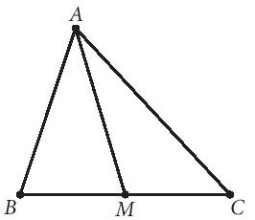

Giải
c) Từ kết quả câu b suy ra:
$$\left(MA^{2}+MB^{2}−AB^{2}\right)+\left(MA^{2}+MC^{2}−AC^{2}\right)$$
$$\begin{matrix} & =2MA⋅MB⋅cos⁡\hat{AMB}+2MA⋅MC⋅cos⁡\hat{AMC}\text{.} \end{matrix}$$
Từ đó, do $MB=MC=\frac{BC}{2}$ và theo kết quả câu a, ta được:
$$2MA^{2}+\frac{BC^{2}}{2}−\left(AB^{2}+AC^{2}\right)=2MA⋅MB(cos⁡\hat{AMB}+cos⁡\hat{AMC})=0.$$
Từ đó suy ra $MA^{2}$ = $\frac{2\left(AB^{2}+AC^{2}\right)−BC^{2}}{4}$.

Slide 18
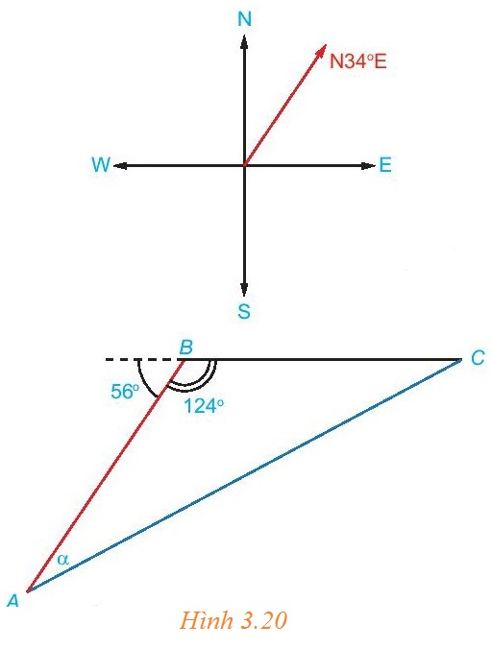
VẬN DỤNG
Bài 3.18 (SGK - tr45)
Trên biển, tàu B ở vị trí cách tàu A 53km về hướng N34ºE. Sau đó, tàu B chuyển động thẳng đều với vận tốc có độ lớn 30km/h về hướng đông và tàu A chuyển động thẳng đều với vận tốc có độ lớn 50 km/h để đuổi kịp tàu B.
a) Hỏi tàu A cần phải chuyển động theo hướng nào?
b) Với hướng chuyển động đó thì sau bao lâu tàu A đuổi kịp tàu B?

Slide 19

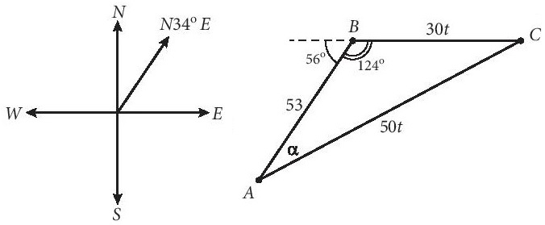
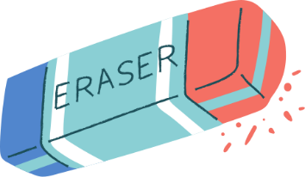
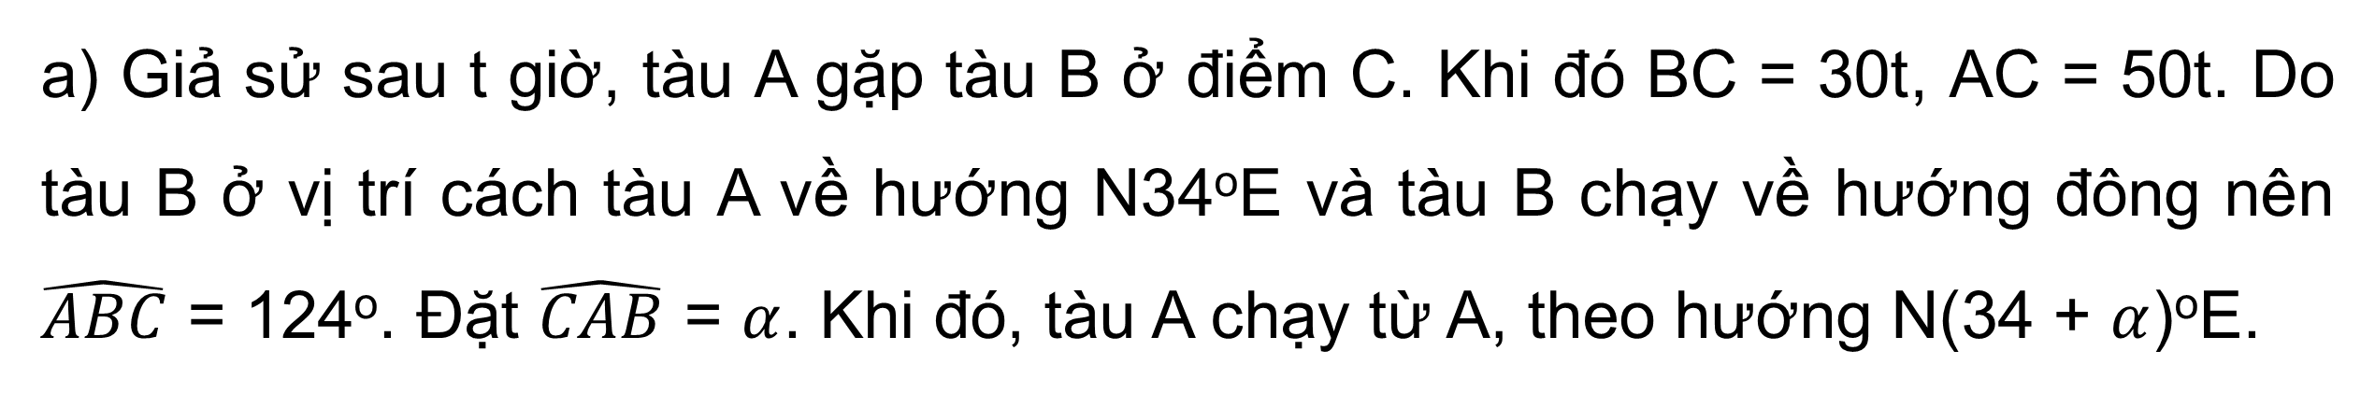
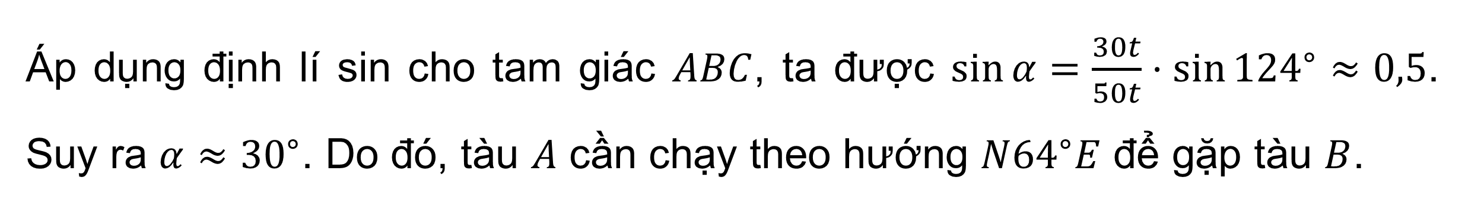
Giải
a) Giả sử sau t giờ, tàu A gặp tàu B ở điểm C. Khi đó BC = 30t, AC = 50t. Do tàu B ở vị trí cách tàu A về hướng N34ºE và tàu B chạy về hướng đông nên $\hat{ABC}$ = 124º. Đặt $\hat{CAB}$ = $α$. Khi đó, tàu A chạy từ A, theo hướng N(34 + $α$)ºE.
Áp dụng định lí sin cho tam giác $ABC$, ta được $sin⁡α=\frac{30t}{50t}⋅sin⁡{124}^{∘}≈0,5$. Suy ra $α≈{30}^{∘}$. Do đó, tàu $A$ cần chạy theo hướng $N{64}^{∘}E$ để gặp tàu $B$.

Slide 20

Giải
b) Do tổng ba góc của tam giác $ABC$ bằng ${180}^{∘}$, nên suy ra
$$\hat{BCA}={180}^{∘}−{124}^{∘}−{30}^{∘}={26}^{∘}\text{.}$$
Áp dụng định lí sin cho tam giác $ABC$, ta được:
$$\frac{AB}{sin⁡C}=\frac{AC}{sin⁡B}⇒\frac{53}{sin⁡{26}^{∘}}=\frac{50t}{sin⁡{124}^{∘}}⇒t=\frac{53⋅sin⁡{124}^{∘}}{50⋅sin⁡{26}^{∘}}≈2( \text{gi}\text{ờ} )$$
Vậy sau 2 giờ chạy theo hướng $N{64}^{∘}E$ thì tàu $A$ gặp tàu $B$.

Slide 21




Bài 3.19 (SGK - tr45)
Trên sân bóng chày cho nam, các vị trí gôn Nhà (Home plate), gôn 1 (First base), gôn 2 (Second base), gôn 3 (Third base) là bốn đỉnh của một hình vuông có cạnh dài 27,4. Vị trí đứng ném bóng (Pitcher's mound) nầm trên đường nối gôn Nhà với gôn 2, và cách gôn Nhà 18,44 m. Tính khoảng cách từ vị trí đứng ném bóng tới các gôn 1 và gôn 3.

Slide 22



Giải
Gọi H,F,S,T theo thứ tự là vị trí gôn Nhà, gôn 1, gôn 2, gôn 3 và gọi P là vị trí đứng ném bóng (như hình vẽ).
Từ giả thiết suy ra HF = 27,4(m), HP = 18,44(m) và $\hat{FHP}$ = 45º . Áp dụng định lí côsin cho tam giác FHP, ta được:
PF² = HP² + HF² - 2. HP. HF. cos$\hat{FHP}$
= 18,44² + 27,4² - 2. 18,44. 27,4. $\frac{1}{\sqrt{2}}$ $≈$ 376,2537
Suy ra PF ≈ 19,3973 (m).

Slide 23


Do đó khoảng cách từ vị trí đứng ném bóng đến gôn 1 xấp xỉ bằng 19,4 (m).
Tương tự, khoảng cách từ vị trí đứng ném bóng đến gôn 3 xấp xỉ bằng 19,4 (m).
Cũng có thể nhờ vào tính đối xứng của hình vuông để chỉ ra PT = PF. Do đó, chỉ cần áp dụng định lí côsin cho tam giác FHP để tính PF là đủ.
Chú ý

Slide 24


HƯỚNG DẪN VỀ NHÀ
01
02
03
Ôn tập kiến thức chương III
Làm các bài tập còn lại trong SGK và bài tập trong SBT
Chuẩn bị bài mới “Vectơ”

Slide 25


CẢM ƠN CÁC EM ĐÃ THAM GIA BUỔI HỌC NGÀY HÔM NAY!

